Slide 1
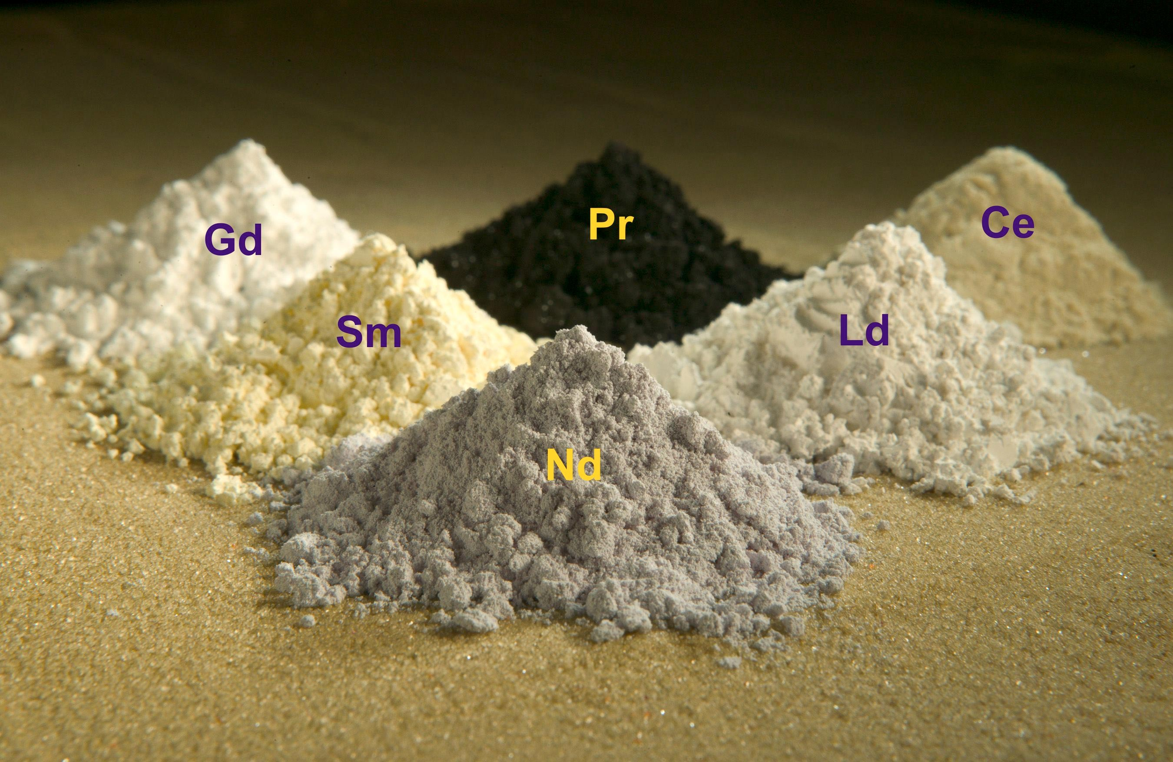
稀土元素

Slide 2
物理性质：稀土元素的金属光泽介于银和铁之间。杂质的含量对它们的性质的影响很大 。大多数稀土元素具有顺磁性；钆在0℃时比铁具有更强的铁磁性；铽(Tb）、镝(Dy）、钬(Ho）、铒(Er）等在低温下呈铁磁性。纯稀土金属的导电性好，杂质含量越高，导电性越差。稀土元素具有可塑性，以钐和镱为最好。
稀土元素的化学性质很活泼，除钐、钇、钆之外，其他都易被腐蚀。除能溶于酸外，还能溶于碱金属氯化物，与水作用放出氢气。

Slide 3
我国稀土资源的五大特点： （1）储量大 内蒙古3600万吨，世界最大稀土矿 （2）分布广 遍及十几个省，自治区 （3）类型多 规模较大的花岗岩矿床、离子吸附型矿床。 （4）矿种全 独居石、氟碳铈矿等轻稀土（铈组）矿和磷钇矿和离子吸附型的重稀土（钇组）矿都有 （5）品位（有用成分或矿物的含量）高

Slide 4
根据硫酸复盐的溶解度不同，可将稀土元素分为铈组和钇组。 铈组:La Ce Pr Nd Pm Sm 轻稀土，硫酸复盐较难溶解 钇组：Eu Gd Tb Dy Y Ho Er Tm Yb Lu 重稀土，硫酸复盐较易溶解

Slide 5
稀土元素的提取 从矿石中提取稀土元素，包括分解矿石和分离两个过程。 分离矿石的一般方法有氯化法，硫酸法和烧碱法 如用烧碱法主要是利用稀土元素和杂质碱性的差异和在稀酸中的溶解度的不同加以分离。稀土的氢氧化物在ph=4.5~5.8的稀盐酸中大部分溶解，而钍、铀等元素的氢氧化物仍在沉淀中，从而获得稀土元素氯化物，最终除去放射性元素和其他杂质

Slide 6
分离：历史上采用化学分离法（包括分离结晶法，分布沉淀法，和选择性氧化法等），现在一般采取溶剂萃取法和离子交换法。

Slide 7
溶剂萃取法： 萃取分离法是利用被分离的元素在两个互不相溶的液相中分配的分配系数不同进行分离的。 萃取体系的分类可按照萃取剂的种类分为磷型（或P型） 、胺型（或N 型）、螯合型（或C型）等 常用的萃取剂有：磷酸三丁酯（TBP）、氯化三烷基甲胺（N₂₆₃） 由于相邻的RE³⁺离子的分离系数相差很小，必须使含料水相与有机相多次接触（多次萃取），才能得到产品。 优点：反应速率快、处理量大、分离效果好

Slide 8
离子交换法 原理：利用各种稀土元素配合物性质的差别，在离子交换树脂上，稀土离子先与树脂活性基团的阳离子选择性的进行交换，随后用一种配位剂淋洗，把吸附在树脂上的稀土离子分步淋洗下来，经过再离子交换柱上进行多次“吸附”和“解吸”（淋洗）过程，性质十分相似的元素得以分开。 缺点：不连续、处理量少、成本高

Slide 9
稀土元素的应用 （1）冶金工业应用稀土元素十分普遍。由于稀土元素对硫、氧等元素有很强的亲和力 ，炼钢中常用混合稀土脱出氧硫等杂质。氢在稀土金属中的溶解度较大，利用混合稀土吸收钢水中的氢可以克服氢脆。

Slide 10
（2）稀土催化剂广泛应用于是有化工和环境污染的治理。例如，氧化铈可脱除工业废水的氟离子，清除率高达90%
（3）氧化铈或混合稀土氧化物可做精密光学玻璃的抛光剂，用于平板玻璃，电视机显像管，照相机透镜的研磨材料。

Slide 11
（4）各种稀土荧光体和激光材料需用高纯稀土。
（5）在制陶配料中加入混合稀土的氧化物，可大大改善陶瓷的耐高温性和脆性。
（6）稀土永磁体由于其磁性能很高，已在计算机、汽车电动机、电声器件及轻工产品中得到广泛应用
（7）稀土在农业上也用广泛应用。现用稀土微肥施用于西瓜田中，可使西瓜个大、皮薄、味甜，并且可提高近二成产量。

